Slide 1

UNIVERSITETI I PRISHTINËS “HASAN PRISHTINA”
FAKULTETI I INXHINIERISË ELEKTRIKE DHE KOMPJUTERIKE
DEPARTAMENTI: INXHINIERIA KOMPJUTERIKE – BACHELOR
TEMA: Parashikimi i tërmeteve në Greqi
Lënda: Data Mining
Mentori: Punuan:
Prof. Dr. Ing. Lule Ahmedi Butrint Beqiri Eduard Spahija Egzona Vllasaliu

Slide 2
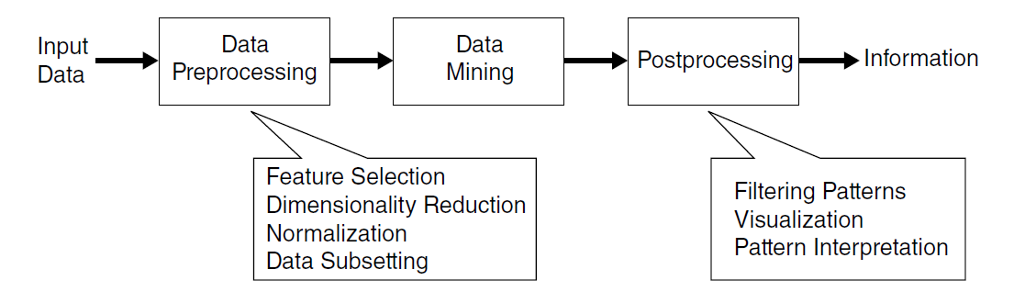
Knowledge discovery in databases (KDD)

Slide 3
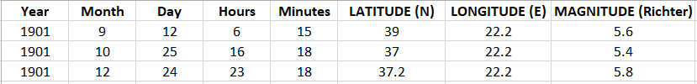
Input Data
Dataset përmbanë 256655 rekorde dhe 8 kolona.
Year: Viti kur ka ndodhur tërmeti. Tipi I të dhënave int64. Rangu I të dhënave 1901-2018.
Month: Muaji kur ka ndodhur tërmeti. Tipi I të dhënave int64. Day: Dita kur ka ndodhur tërmeti. Tipi I të dhënave int64.
Hours: Ora kur ka ndodhur tërmeti. Tipi I të dhënave int64. Minutes: Minutat kur ka ndodhur tërmeti. Tipi I të dhënave int64.
Latitude (N): Gjerësia gjeografike ku ka ndodhur tërmeti. Tipi I të dhënave float.
Longitude (E): Gjatësia gjeografike ku ka ndodhur tërmeti. Tipi I të dhënave float.
Magnitude (Richter): Fuqia e tërmetit e shprehur në shkallë Richter. Tipi I të dhënave float. Rangu I të dhënave 0.0 - 8.0.

Slide 4

Data Preprocessing
Përpunimi i të dhënave është teknikë e data mining e cila përdoret për të tranformuar të dhënat e papërpunuara në të dhëna të përdorshme dhe në një format më efiçient.
Të dhënat në vete mund të përmbajnë pjesë jo të rëndësishme. Poashtu, mund të iu mungojnë disa pjesë. Për të trajtuar këto probleme, përdorim data cleaning (pastrimin e të dhënave).
Data cleaning mundëson trajtimin e të dhënave që mungojnë dhe atyre të cilat përmbajnë informacione të parëndësishme për çështjen që e trajtojmë (noisy data).

Slide 5

Data cleaning
Ka instanca ku një element I caktuar mungon për shkak të arsyeve të ndryshme si: korruptimi I të dhënave, dëshitimi për t'I ngarkuar informatat, ekstraktimi i pakompletuar etj. Trajtimi I vlerave që mungojnë është sfidues pasi që vendimi që merret mund të gjenerojë model të fuqishëm të të dhënave ose jo.
Në dataset pasi që të gjitha vlerat janë numerike, është vendosur që vlerat që mungojnë në atribut të zëvendësohen me vlerën mesatare të të gjithë të dhënave në variablën përkatëse.
Kjo metodë është e lehtë dhe e shpejtë. Po ashtu punon shumë mirë me vlera të vogla numerike, që janë prezente në dataset.

Slide 6
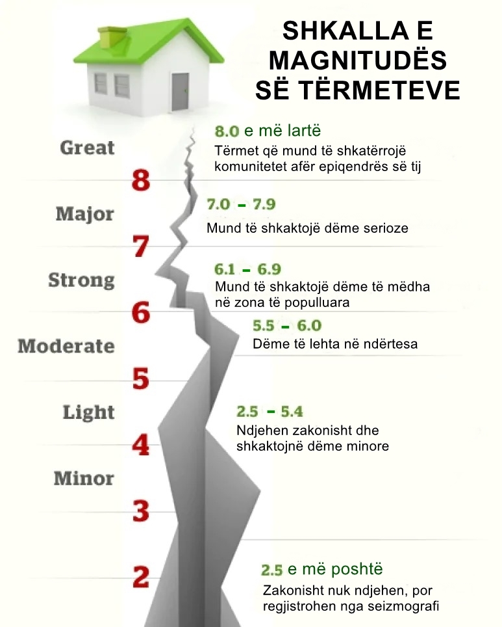
FSHIRJA E TËRMETEVE ME MAGNITUDË MINORE
Tërmetet kategorizohen në bazë të shkallës së magnitudes së tërmeteve të shprehur në Rihter.
Në bazë të figurës, kuptohet se tërmetet me shkallë 2.5 e më poshtë, nuk rrezikojnë jetën e qytetarëve. Ndonëse shfaqen në numër të madh, nuk kanë rëndësi të lartë. Prandaj, këto vlera janë larguar nga dataset-i.

Slide 7
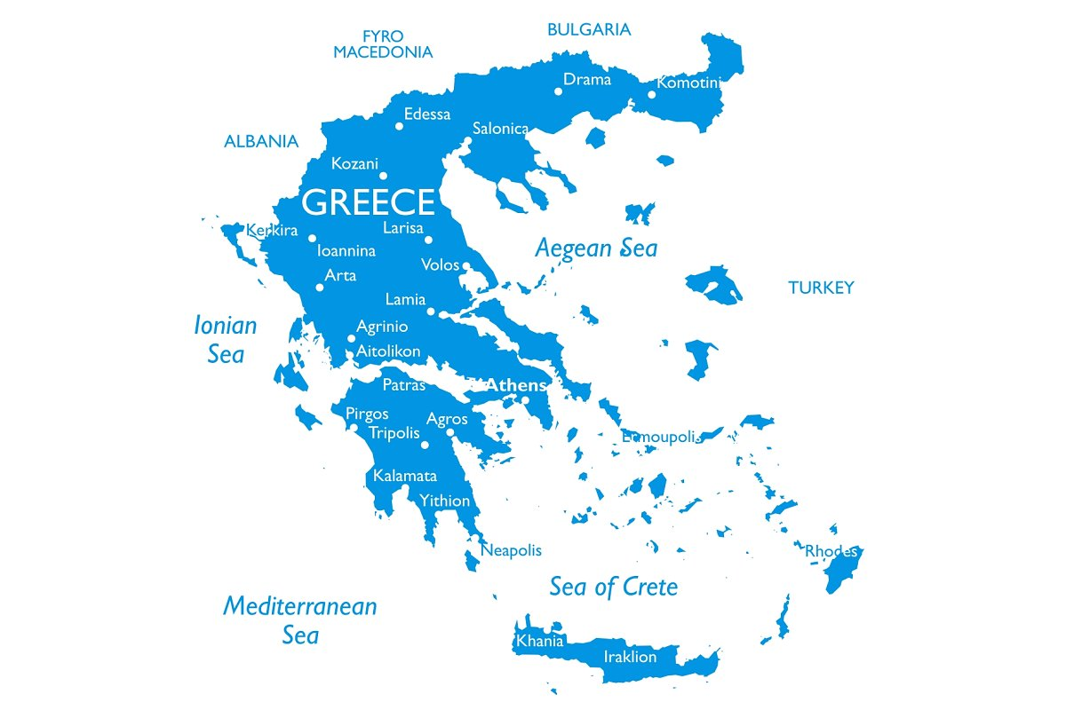
Largimi i lokacioneve që nuk gjenden në Greqi
Gjatë periudhës 1901 – 2018 në shtetin e Greqisë kanë ndodhur nëntë demarkime të kufirit.
Për të pasur saktësi në parashikim të rezultatit, duhet larguar nga dataset-i ato lokacione që nuk përfshihen më brenda territorit të Greqisë.
Si rrjedhim, merren vlerat e sakta të gjerësisve dhe gjatësisve gjeografie të kufirit aktual. Vlerat në dataset krahasohen nëse i takojnë kësaj bashkësie. Nëse nuk përmbushin kushtin, fshihen nga dataseti.

Slide 8

Data subsetting
Data subsetting është procesi i marrjes ose nxerrjes së pjesëve të nevojshme të të dhënave nga një bashkësi me numër shumë të madh të tyre. Me anë të subsetting ne marrim një sasi te konsiderueshme të të dhënave nga një burim i caktuar dhe ato pastaj i bartim në mjedisin ku do t'i përdorim për zgjidhje më efiçiente të problemit. Më pak të dhëna rezulton në zvogëlim të kompleksitet kohor.
Teknika me të cilën formojmë një nënbashkësi të të dhënave që përfaqësojnë tërë dataset-in dhe do të prodhojnë rezultate të sakta pa pasur nevojë të investigohet secili entitet, quhet sampling.

Slide 9
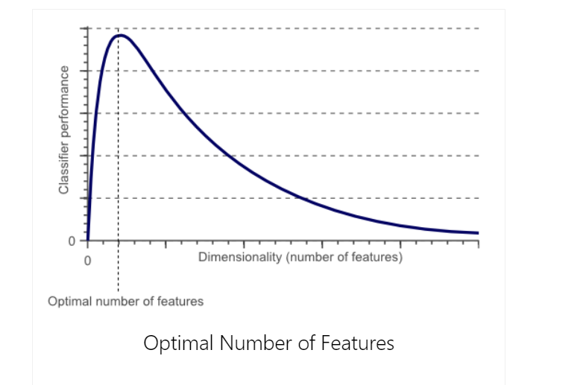
Dimensionality Reduction (1)
Reduktimi i dimensionit përkufizohet si thjeshtimi i një bashkësie të madhe të dhënave duke zvogëluar dimensionin e bashkësisë (duke zvogëluar numrin e variablave të të rastësishme). Qëllimi është të reduktohet madhësia e dataset duke ruajtur shumicën e informacionit që bartë.
Me këtë teknikë bëjmë një shkëmbim të vogël mes saktësisë për thjeshtësinë. Dataseti më i vogël eksplorohet dhe vizualizohet më lehtë. Po ashtu, të dhënat analizohen lehtë dhe shpejtë nga algoritmet e machine learning.

Slide 10
Dimensionality Reduction (2)
Reduktimi I dimensioneve ofron shumë avantazhe tjera si:
Më pak të dhëna çorientuese, nënkupton rritet saktësia e modelit.
Më pak dimensione d.m.th. më pak llogaritje.
Nëse ka më pak të dhëna, atëherë algoritmi "train faster".
Më pak të dhëna, rrjedhimisht më pak hapësirë memoruese në shfrytëzim.
Më pak dimensione lejojnë përdorimin e algoritmeve që nuk përshtaten për numër të madh të dimensioneve.
Fshihen të dhënat dhe atributet redundante.

Slide 11
Dimensionality Reduction (3)
Realizohet duke kaluar në këta hapa:
Hapi I parë: Standardizimi.
Hapi I dytë: Llogaritja e matricës kovariante.
Hapi I tretë: Llogaritja e eigenvektorit dhe eigenvlerave të marticës kovariante
Hapi I katërt: Feature vektori.
Hapi I pestë: Orientimi I të dhënave sipas akseve të komponenteve kryesore

Slide 12

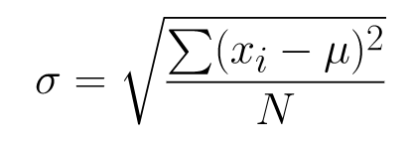
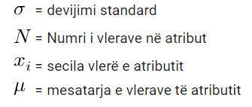
HAPI I PARË: STANDARDIZIMI
Qëllimi kryesor është standardizimi i rangut të vlerave fillestare në variabla, ashtu që secila të kontriboj njësoj në analizë.
Kjo bëhet pasi që nëse ka dallime të mëdha në rangun e vlerave mes variablave, rezultati do të anojë nga variablat me rang më të lartë.
Formula matematikore përmes së cilës të gjitha variablat do të transformohen në shkallë të njëjtë:
Value: Vlera që do të transformohet. Mean: Mesatarja e të gjitha vlerave në variabël. Standard deviation:

Slide 13
Hapi I dytë: Llogaritja e matricës kovariante
Qëllimi në këtë hap është të kuptohet se si variablat ndryshojnë prej mesatares në lidhje me njëra-tjetrën, ose me fjalë tjera, të shikohet a ekziston ndonjë lidhje mes tyre.
Nganjëherë, variablat janë shumë të lidhura mes vete (correlated) në atë formë sa përmbajnë informacion redundant. Kështu që, pë t'I identifikuar këto korelacione, llogarisim matricën kovariante.
Matrica kovariante është tabelë që përmbledh të gjitha korelacionet mes të gjitha kombinimeve të variablave.
Veti të rëndësishme: 1) Cov(a,a)= Var(a)
2) Cov(a,b)= Cov(b,a), prandaj matrica është simetrike.
Nëse vlera e kovariancës mes dy variablave është pozitive, nënkupton që ato janë në proporcion të drejtë me njëra-tjetrën. Në të kundërtën, janë në proporcion të zhdrejtë.

Slide 14
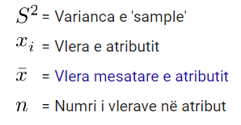
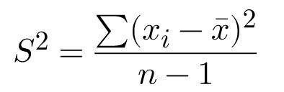
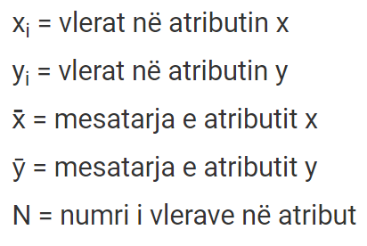
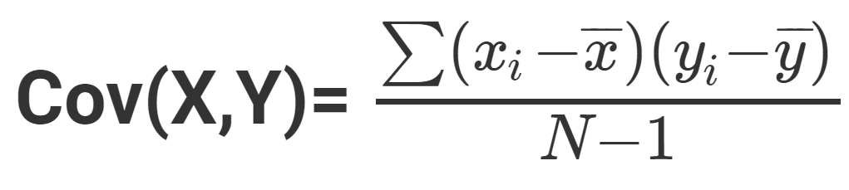
Hapi I dytë: Llogaritja e matricës kovariante (2)
Varianca: Notacionet në formulë:
Kovarianca: Notacionet në formulë:

Slide 15
Hapi I tretë: Llogaritja e eigenvektorit dhe eigenvlerave të marticës kovariante
Eigenvektori dhe eigenvlerat janë koncepte nga algjebra lineare që duhet llogaritur nga matrica e kovariancës për të pëcaktuar kompontenet kryesore të të dhënave.
Komponenet kryesore janë variabla të reja që fitohen nga kombinimet e vlerave fillestare. Kombinimet bëhen asisoj që variablat e reja (d.m.th. Komponentet kryesore) nuk janë të lidhura dhe shumica e informacionit të variablave fillestare kompresohet në komponenet e para.
Dataseti ka 8 dimensione, andaj fitohen 8 komponente kryesore. PCA tenton të vendos informacionin sa më shumë që është e mundur në komponentën e parë. Informacioni i mbetur tentohet të vendoset sa më shumë pastaj në komponentën e dytë, dhe kështu me radhë.

Slide 16
Hapi I katërt: Feature vektori
Pas llogaritjeve të eigenvektorëve, ata I renditimi në rend zvogëlues në bazë të eigenvlerave. Kjo mundëson t'i gjejmë komponenet kryesore sipas rëndësisë (informacionit që bartin). Në këtë hap, zgjedhim nëse duhet t'I mbajmë të gjitha komponentet ose t'I largojmë ato që kanë pak rëndësi (eigenvlera të vogla). Me ato që zgjedhim, formojmë një matricë të vektorëve që e quajmë Feature vector.
Pra, feature vector është thjeshtë një matricë që ka si kolona eigenvektorët e komponenteve që vendosim t'I mbajmë. Nëse vendosim të mbajmë vetëm p eigenvektorë (komponente) prej n, dataset final do të ketë p dimensione.

Slide 17
Hapi I pestë: Orientimi I të dhënave sipas akseve të komponenteve kryesore
Në këtë hap, që është I fundit, qëllimi është të përdoret feature vektori që formohet duke përdorur eigenvektorët e matricës kovariante, për të riorientuar të dhënat prej akseve origjinale tek akset që pëfaqësohen nga komponenet kryesore.
Kjo bëhet duke shumëzuar matricën e transponuar të datasetit origjinal me feature vektorin e transponuar.

Slide 18

DATA MINING
Gërmimi i të dhënave definohet si ekzaminimi i databazave të mëdha për të nxjerrur informacion te ri.
Definohet edhe si procesi I nxjerrjes së të dhënave të përdorshme prej një bashkësie të madhe të dhënash të papërpunuara.
Në bazë të dataset-it për tërmetet që kanë ndodhur në Greqi, duke përdorur një model të caktuar, do të kërkojmë për mostra dhe korelacione të atributeve ashtu që të arrijmë të parashikojmë magnitudën e tërmetit në bazë të variablave tjera si vlera hyrëse.

Slide 19
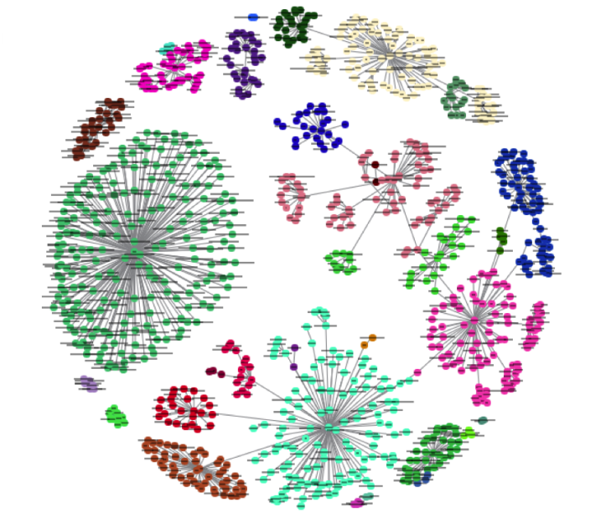
K-Nearest Neighbors
KNN algoritmi mund të përdoret për probleme të klasifikimit dhe regresionit. Ky algoritëm përdor ngjashmëritë e veçorive (feature similarity) për të parashikuar vlerat e çdo pikë të re të të dhënave. Kjo do të thotë që pikës së re i është caktuar një vlerë bazuar se sa është e ngjashme me pikat në bashkësinë trajnuese.
Së pari, llogaritet distanca në mes të pikës së re dhe secilës pikë trajnuese. K pikat më të afërta përzgjedhen bazuar në distancën e tyre. Zgjedhja e vlerës k (numrit të pikave) ka rëndësi të posaçme, pasi bazuar në vlerën k, rezultati përfundimtar tenton të ndryshojë.

Slide 20
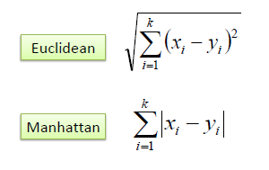
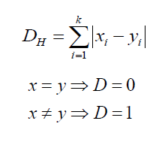
K-Nearest Neighbors (2)
Implementimi I thjeshtë I KNN regresionit mund të bëhet duke llogaritur distancën në mes të pikës së re dhe secilës pikë trajnuese.
Për vlera kontinuale, distanca mund të llogaritet me një nga këto formula:
Për vlera diskrete, distanca mund të llogaritet me këtë formulë:

Slide 21
K-Nearest Neighbors (3)
Pasi që të llogaritet distanca e pikës së re të të dhënave prej pikave në dataset-in trajnues, hapi i radhës është të zgjedhen pikat më të afërta me të. Numri i pikave që meren në shqyrtim përcaktohet nga vlera k.
Pra, përcaktimi i vlerës k është i rëndësishëm sepse përcakton numrin e fqinjve që do t’i shqyrtojmë para se t’i japim vlerë pikës së re të të dhënave.
Mesatarja e k vlerave të fqinjëve të zgjedhur, i shoqërohet pikës së re.

Slide 22
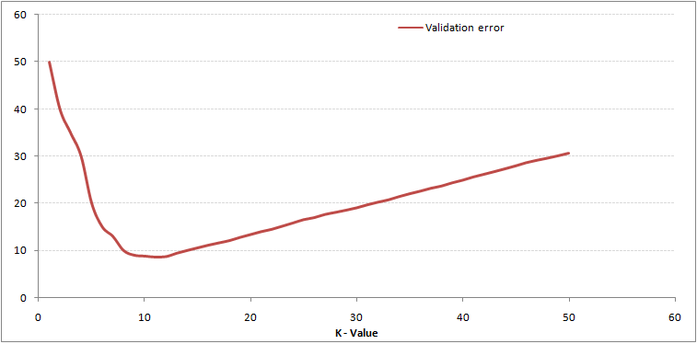
K-Nearest Neighbors (4)
Overfiting ndodh kur një model mëson detajet dhe të dhënat e parëndësishme në dataset-in trajnues deri në atë shkallë sa ndikon negativisht në performancën për të dhënat e reja.
Për vlera të vogla të k (supozojmë k=1), modeli bën overfit. Kjo shkakton shkallë të lartë të gabimit në rezultat. Po ashtu, për vlera të larta të k, modeli performon jo mirë.
Zakonisht për përcaktimin e vlerës optimale të k përdoret ‘elbow curve‘. Minimumi I kësaj lakore mund të përdoret si vlerë e k.

Slide 23

Postprocessing - Vizualizimi
Vizualizimi i të dhënave është shfaqja e informacioneve në format grafik ose tabelar.
Vizualizimi kërkon që të dhënat (informacioni) të shndërrohet në format vizual ashtu që të gjitha karakteristikat dhe lidhjet mes të dhënave ose atributeve mund të analizohen ose raportohen.
Qëllimi I vizualizimit është që të formohet një kuptim intuitiv për informacionin, lehtë I interpretueshëm nga njerëzit.
Ka teknika të ndryshme të vizualizimit si: histograme, pie chart, bar chart, line plot, scatter plot, etj.

Slide 24

Aggregation
Me agregim kuptojmë krijimin e një tërësie nga kombinimi i disa elementeve. Në data mining, data aggregation është procesi i mbledhjes së të dhënave dhe prezentimit të tyre në formë të përmbledhur.
Për paraqitje në GUI të statistikave të ndryshme me interes të veçantë për përdoruesin, përdorim funksionet e veçanta të agregimit si: avg, count, sum, min, max.

Slide 25
GUI
Paraqiten statistika të ndryshme për tërmetet e regjistruara në dataset.
Tregohet numri I tërmeteve që kanë nodhur në vitet e dekadës e fundit.
Prezentohet numri I tërmeteve të regjistruar në dataset që kanë nodhur në secilën orë.
Jipet mundësia që vlerat për predikim të tërmetit të shtohen nga shfrytëzuesi dhe rezultati të gjenerohet në mënyrë dinamike.

